Slide 1
Ακίνητη Προσθετική ΙI
Ανοικτά Ακαδημαϊκά Μαθήματα στο ΤΕΙ Αθήνας
Ενότητα 10: Επικάλυψη Μεταλλικού Σκελετού με Αισθητικά Υλικά
(α’ μέρος)
Αριστείδης Γαλιατσάτος
DDs, Dr Dent. Επίκουρος Καθηγητής ΤΕΙ Αθήνας
Τμήμα Οδοντικής Τεχνολογίας
Το περιεχόμενο του μαθήματος διατίθεται με άδεια Creative Commons εκτός και αν αναφέρεται διαφορετικά | Το έργο υλοποιείται στο πλαίσιο του Επιχειρησιακού Προγράμματος «Εκπαίδευση και Δια Βίου Μάθηση» και συγχρηματοδοτείται από την Ευρωπαϊκή Ένωση (Ευρωπαϊκό Κοινωνικό Ταμείο) και από εθνικούς πόρους.

Slide 2
Επικάλυψη Μεταλλικού Σκελετού με Αισθητικά Υλικά
© Δημητροπούλου Ε. Η εργαστηριακή διαδικασία στην Ακίνητη Προσθετική. Αυτοέκδοση. Αθήνα 2004

Slide 3
Υλικά αισθητικών επικαλύψεων (1 από 5)
Ακρυλικές ρητίνες,
Σύνθετες ρητίνες,
Ενισχυμένα πολυμερή.

Slide 4
Υλικά αισθητικών επικαλύψεων (2 από 5)
Οι ακρυλικές ρητίνες είναι οργανικές πολυμερείς ενώσεις και αποτελούν παράγωγα του μεθακρυλικού οξέος, όπως είναι το πολυμεθακρυλικό μεθύλιο. Προσφέρονται σε μορφή σκόνης (πολυμερές) και υγρού (μονομερές), που αναμιγνύονται σε ορισμένες αναλογίες.

Slide 5
Υλικά αισθητικών επικαλύψεων (3 από 5)
Μια ακρυλική ρητίνη για να χρησιμοποιηθεί στην οδοντιατρική πρέπει να έχει τις παρακάτω ιδιότητες:
Να είναι διαπερατή από το φως και να έχει την ανάλογη διαφάνεια με τους οδοντικούς ιστούς, ώστε να επιτυγχάνεται η αισθητική ομοιότητα.
Να διατηρεί σταθερό το χρώμα της στο στοματικό περιβάλλον και να μην επηρεάζεται με το πέρασμα του χρόνου.
Να μην μεταβάλλεται το σχήμα και οι διαστάσεις της στις συνθήκες του στοματικού περιβάλλοντος.

Slide 6
Υλικά αισθητικών επικαλύψεων (4 από 5)
Να αντέχει στις δυνάμεις της μάσησης χωρίς να αποτρίβεται.
Να μην διαβρώνεται από τα υγρά του στόματος και των τροφών.
Να μην έχει δυσάρεστη οσμή και γεύση.
Να είναι βιολογικά ανεκτή από τους ιστούς του στόματος και να μην προκαλεί ερεθισμούς.

Slide 7
Υλικά αισθητικών επικαλύψεων (5 από 5)
Η χρήση των ακρυλικών ρητινών περιορίζεται κυρίως στην κατασκευή προσωρινών ή μεταβατικών προσθέσεων, όπως επίσης και για την επικάλυψη των προστομιακών όψεων σε μεταλλικούς σκελετούς κυρίως οπισθίων δοντιών.

Slide 8
Επικάλυψη με ακρυλική ρητίνη (1 από 14)
© Δημητροπούλου Ε. Η εργαστηριακή διαδικασία στην Ακίνητη Προσθετική. Αυτοέκδοση. Αθήνα 2004

Slide 9
Επικάλυψη με ακρυλική ρητίνη (2 από 14)
© Αριστείδης Γαλιατσάτος

Slide 10
Επικάλυψη με ακρυλική ρητίνη (3 από 14)
© Δημητροπούλου Ε. Η εργαστηριακή διαδικασία στην Ακίνητη Προσθετική. Αυτοέκδοση. Αθήνα 2004

Slide 11
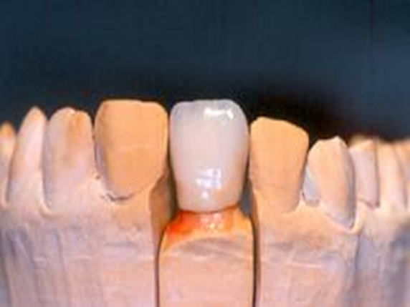
Επικάλυψη με ακρυλική ρητίνη (4 από 14)
Διαμόρφωση της προστομιακής όψης της στεφάνης με στακτό κερί λευκοκίτρινου χρώματος.
©Αριστείδης Γαλιατσάτος

Slide 12
Επικάλυψη με ακρυλική ρητίνη (5 από 14)
© Blakeslee RW, Renner RP, Shiu A. Dental technology, C.V.Mosby Company, St. Louis, Missouri, 1980.

Slide 13
Επικάλυψη με ακρυλική ρητίνη (6 από 14)
© Blakeslee RW, Renner RP, Shiu A. Dental technology, C.V.Mosby Company, St. Louis, Missouri, 1980.

Slide 14
Επικάλυψη με ακρυλική ρητίνη (7 από 14)
Κέρινη όψη
Κέρινη όψη
Στεφάνη πρόσθιου δοντιού
Στεφάνη οπίσθιου δοντιού
© Δημητροπούλου Ε. Η εργαστηριακή διαδικασία στην Ακίνητη Προσθετική. Αυτοέκδοση. Αθήνα 2004

Slide 15
Επικάλυψη με ακρυλική ρητίνη (8 από 14)
© Blakeslee RW, Renner RP, Shiu A. Dental technology, C.V.Mosby Company, St. Louis, Missouri, 1980.

Slide 16
Επικάλυψη με ακρυλική ρητίνη (9 από 14)
© Blakeslee RW, Renner RP, Shiu A. Dental technology, C.V.Mosby Company, St. Louis, Missouri, 1980.

Slide 17
Επικάλυψη με ακρυλική ρητίνη (10 από 14)
© Blakeslee RW, Renner RP, Shiu A. Dental technology, C.V.Mosby Company, St. Louis, Missouri, 1980.

Slide 18
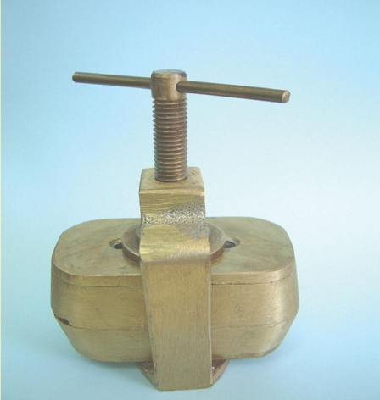
Επικάλυψη με ακρυλική ρητίνη (11 από 14)
Η γύψος αφήνεται να πήξει για 40 περίπου λεπτά.
© Δημητροπούλου Ε. Η εργαστηριακή διαδικασία στην Ακίνητη Προσθετική. Αυτοέκδοση. Αθήνα 2004

Slide 19
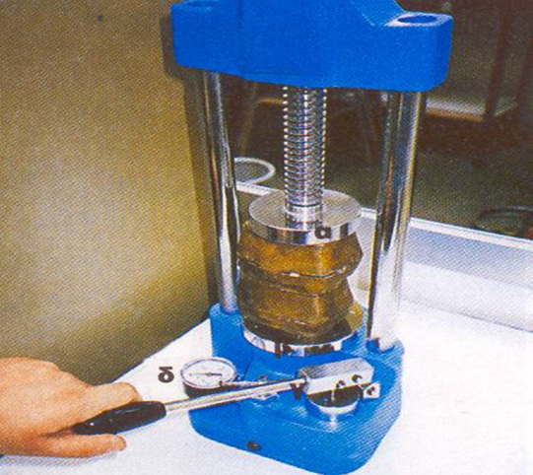
Επικάλυψη με ακρυλική ρητίνη (12 από 14)
Υδραυλικό πίεστρο (πίεση < 200 Bar)
©Αριστείδης Γαλιατσάτος

Slide 20
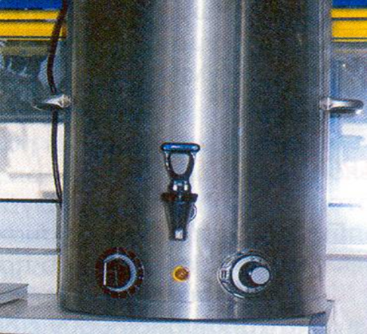
Επικάλυψη με ακρυλική ρητίνη (13 από 14)
Βραστήρας για αποκήρωση
©Αριστείδης Γαλιατσάτος

Slide 21
Επικάλυψη με ακρυλική ρητίνη (14 από 14)
© Blakeslee RW, Renner RP, Shiu A. Dental technology, C.V.Mosby Company, St. Louis, Missouri, 1980.

Slide 22
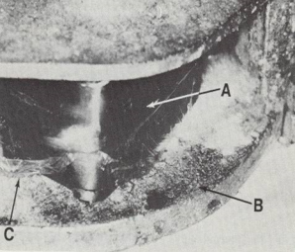
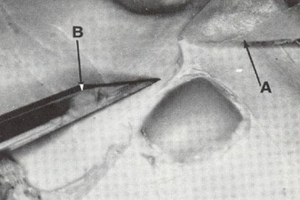
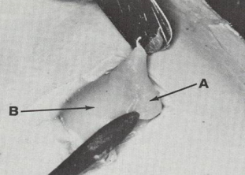
Στοιβαγμός και όπτηση της ακρυλικής ρητίνης (1 από 4)
© Blakeslee RW, Renner RP, Shiu A. Dental technology, C.V.Mosby Company, St. Louis, Missouri, 1980.

Slide 23
Στοιβαγμός και όπτηση της ακρυλικής ρητίνης (2 από 4)
© Blakeslee RW, Renner RP, Shiu A. Dental technology, C.V.Mosby Company, St. Louis, Missouri, 1980.

Slide 24
Στοιβαγμός και όπτηση της ακρυλικής ρητίνης (3 από 4)
© Δημητροπούλου Ε. Η εργαστηριακή διαδικασία στην Ακίνητη Προσθετική. Αυτοέκδοση. Αθήνα 2004

Slide 25
Στοιβαγμός και όπτηση της ακρυλικής ρητίνης (4 από 4)
Η ΟΠΤΗΣΗ της ακρυλικής ρητίνης γίνεται με την τοποθέτηση του εγκλείστρου σε ξηρό κλίβανο ή βραστήρα, όπου με την παροχή θερμότητας ολοκληρώνεται ο πολυμερισμός της.

Slide 26
Μέθοδοι όπτησης ακρυλικής ρητίνης (1 από 8)
Α. ΤΑΧΕΙΑ ΜΕΘΟΔΟΣ
Το έγκλειστρο τοποθετείται σε κλίβανο θερμοκρασίας περιβάλλοντος και ρυθμίζεται η σταδιακή άνοδος της θερμοκρασίας, με ταχύτητα ανόδου 1º C/ 1`, ώστε να φθάσει στη θερμοκρασία των 75 º C σε διάστημα περίπου μίας ώρας. Εκεί παραμένει για περίπου μία ώρα και κατόπιν ανεβαίνει στους 100 º C, όπου παραμένει για άλλη μία ώρα, ώστε να ολοκληρωθεί ο πολυμερισμός της ρητίνης.

Slide 27
Μέθοδοι όπτησης ακρυλικής ρητίνης (2 από 8)
Β. ΒΡΑΔΕΙΑ ΜΕΘΟΔΟΣ
Το έγκλειστρο τοποθετείται σε νερό θερμοκρασίας 55 º C και διατηρείται σε αυτήν την θερμοκρασία για 9 ώρες. Με τη μέθοδο αυτή μειώνονται οι πιθανότητες σχηματισμού πορώδους στη μάζα της ακρυλικής ρητίνης.

Slide 28
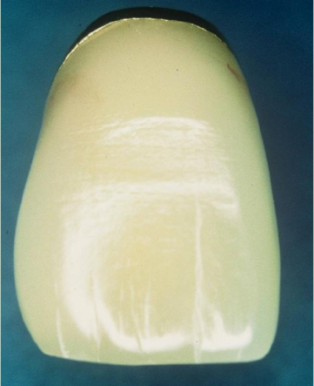
Μέθοδοι όπτησης ακρυλικής ρητίνης (3 από 8)
Λείανση και στίλβωση
© Δημητροπούλου Ε. Η εργαστηριακή διαδικασία στην Ακίνητη Προσθετική. Αυτοέκδοση. Αθήνα 2004

Slide 29
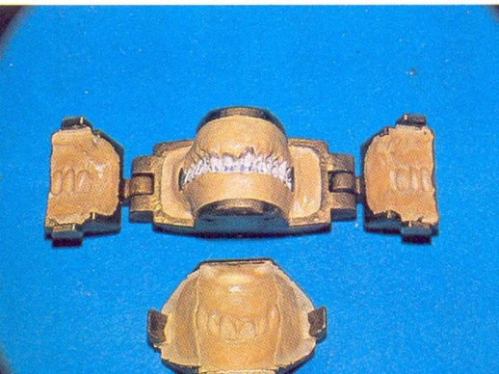
Μέθοδοι όπτησης ακρυλικής ρητίνης (4 από 8)
Γέφυρες με επικάλυψη ακρυλικής ρητίνης
© Λομβαρδάς Ι. Προσθετική. Εκδόσεις Μέλισσα, Αθήνα, 1987

Slide 30
Μέθοδοι όπτησης ακρυλικής ρητίνης (5 από 8)
© Λομβαρδάς Ι. Προσθετική. Εκδόσεις Μέλισσα, Αθήνα, 1987

Slide 31
Μέθοδοι όπτησης ακρυλικής ρητίνης (6 από 8)
© Λομβαρδάς Ι. Προσθετική. Εκδόσεις Μέλισσα, Αθήνα, 1987

Slide 32
Μέθοδοι όπτησης ακρυλικής ρητίνης (7 από 8)
© Λομβαρδάς Ι. Προσθετική. Εκδόσεις Μέλισσα, Αθήνα, 1987

Slide 33
Μέθοδοι όπτησης ακρυλικής ρητίνης (8 από 8)
© Λομβαρδάς Ι. Προσθετική. Εκδόσεις Μέλισσα, Αθήνα, 1987

Slide 34
Μειονεκτήματα ακρυλικής ρητίνης (1 από 4)
Μειωμένη αντίσταση στην αποτριβή,
Μειωμένη αντοχή,
Απορρόφηση νερού και χρωστικών ουσιών,
Όχι μακροχρόνιο αισθητικό αποτέλεσμα,
Απαραίτητη μηχανική συγκράτηση του υλικού με το μεταλλικό σκελετό, λόγω αδυναμίας χημικής σύνδεσης,
Χρονοβόρα διαδικασία κατασκευής.

Slide 35
Μειονεκτήματα ακρυλικής ρητίνης (2 από 4)
©Αριστείδης Γαλιατσάτος

Slide 36
Μειονεκτήματα ακρυλικής ρητίνης (3 από 4)
©Αριστείδης Γαλιατσάτος

Slide 37
Μειονεκτήματα ακρυλικής ρητίνης (4 από 4)
Λόγω των σοβαρών μειονεκτημάτων που παρουσιάζουν οι ακρυλικές ρητίνες, η χρήση τους έχει περιοριστεί κυρίως στην κατασκευή προσωρινών ή μεταβατικών προσθέσεων, όπως στεφάνες και γέφυρες προσθίων και οπισθίων δοντιών.

Slide 38
Τέλος Ενότητας

Slide 39
Σημειώματα

Slide 40
Σημείωμα Αναφοράς
Copyright Τεχνολογικό Εκπαιδευτικό Ίδρυμα Αθήνας, Αριστείδης Γαλιατσάτος 2014. Αριστείδης Γαλιατσάτος. «Ακίνητη Προσθετική ΙI. Ενότητα 10: Επικάλυψη Μεταλλικού Σκελετού με Αισθητικά Υλικά α’ μέρος». Έκδοση: 1.0. Αθήνα 2014. Διαθέσιμο από τη δικτυακή διεύθυνση: ocp.teiath.gr.

Slide 41
Σημείωμα Αδειοδότησης
Το παρόν υλικό διατίθεται με τους όρους της άδειας χρήσης Creative Commons Αναφορά, Μη Εμπορική Χρήση Παρόμοια Διανομή 4.0 [1] ή μεταγενέστερη, Διεθνής Έκδοση. Εξαιρούνται τα αυτοτελή έργα τρίτων π.χ. φωτογραφίες, διαγράμματα κ.λ.π., τα οποία εμπεριέχονται σε αυτό. Οι όροι χρήσης των έργων τρίτων επεξηγούνται στη διαφάνεια «Επεξήγηση όρων χρήσης έργων τρίτων».
Τα έργα για τα οποία έχει ζητηθεί άδεια αναφέρονται στο «Σημείωμα Χρήσης Έργων Τρίτων».
[1] http://creativecommons.org/licenses/by-nc-sa/4.0/
Ως Μη Εμπορική ορίζεται η χρήση:
που δεν περιλαμβάνει άμεσο ή έμμεσο οικονομικό όφελος από την χρήση του έργου, για το διανομέα του έργου και αδειοδόχο
που δεν περιλαμβάνει οικονομική συναλλαγή ως προϋπόθεση για τη χρήση ή πρόσβαση στο έργο
που δεν προσπορίζει στο διανομέα του έργου και αδειοδόχο έμμεσο οικονομικό όφελος (π.χ. διαφημίσεις) από την προβολή του έργου σε διαδικτυακό τόπο
Ο δικαιούχος μπορεί να παρέχει στον αδειοδόχο ξεχωριστή άδεια να χρησιμοποιεί το έργο για εμπορική χρήση, εφόσον αυτό του ζητηθεί.

Slide 42
Επεξήγηση όρων χρήσης έργων τρίτων
©
Δεν επιτρέπεται η επαναχρησιμοποίηση του έργου, παρά μόνο εάν ζητηθεί εκ νέου άδεια από το δημιουργό.
διαθέσιμο με άδεια CC-BY
Επιτρέπεται η επαναχρησιμοποίηση του έργου και η δημιουργία παραγώγων αυτού με απλή αναφορά του δημιουργού.
διαθέσιμο με άδεια CC-BY-SA
Επιτρέπεται η επαναχρησιμοποίηση του έργου με αναφορά του δημιουργού, και διάθεση του έργου ή του παράγωγου αυτού με την ίδια άδεια.
διαθέσιμο με άδεια CC-BY-ND
Επιτρέπεται η επαναχρησιμοποίηση του έργου με αναφορά του δημιουργού.
Δεν επιτρέπεται η δημιουργία παραγώγων του έργου.
διαθέσιμο με άδεια CC-BY-NC
Επιτρέπεται η επαναχρησιμοποίηση του έργου με αναφορά του δημιουργού.
Δεν επιτρέπεται η εμπορική χρήση του έργου.
διαθέσιμο με άδεια CC-BY-NC-SA
Επιτρέπεται η επαναχρησιμοποίηση του έργου με αναφορά του δημιουργού
και διάθεση του έργου ή του παράγωγου αυτού με την ίδια άδεια.
Δεν επιτρέπεται η εμπορική χρήση του έργου.
διαθέσιμο με άδεια CC-BY-NC-ND
Επιτρέπεται η επαναχρησιμοποίηση του έργου με αναφορά του δημιουργού.
Δεν επιτρέπεται η εμπορική χρήση του έργου και η δημιουργία παραγώγων του.
διαθέσιμο με άδεια
CC0 Public Domain
Επιτρέπεται η επαναχρησιμοποίηση του έργου, η δημιουργία παραγώγων αυτού και η εμπορική του χρήση, χωρίς αναφορά του δημιουργού.
διαθέσιμο ως κοινό κτήμα
Επιτρέπεται η επαναχρησιμοποίηση του έργου, η δημιουργία παραγώγων αυτού και η εμπορική του χρήση, χωρίς αναφορά του δημιουργού.
χωρίς σήμανση
Συνήθως δεν επιτρέπεται η επαναχρησιμοποίηση του έργου.

Slide 43
Διατήρηση Σημειωμάτων
Οποιαδήποτε αναπαραγωγή ή διασκευή του υλικού θα πρέπει να συμπεριλαμβάνει:
το Σημείωμα Αναφοράς
το Σημείωμα Αδειοδότησης
τη δήλωση Διατήρησης Σημειωμάτων
το Σημείωμα Χρήσης Έργων Τρίτων (εφόσον υπάρχει)
μαζί με τους συνοδευόμενους υπερσυνδέσμους.

Slide 44
Σημείωμα Χρήσης Έργων Τρίτων
Το Έργο αυτό κάνει χρήση περιεχομένου από τα ακόλουθα έργα:
Δημητροπούλου Ε. Η εργαστηριακή διαδικασία στην Ακίνητη Προσθετική. Αυτοέκδοση. Αθήνα 2004.
Λομβαρδάς Ι. Προσθετική. Εκδόσεις Μέλισσα, Αθήνα, 1987
Blakeslee RW, Renner RP, Shiu A. Dental technology, C.V.Mosby Company, St. Louis, Missouri, 1980.

Slide 45
Χρηματοδότηση
Το παρόν εκπαιδευτικό υλικό έχει αναπτυχθεί στo πλαίσιo του εκπαιδευτικού έργου του διδάσκοντα.
Το έργο «Ανοικτά Ακαδημαϊκά Μαθήματα στο ΤΕΙ Αθήνας» έχει χρηματοδοτήσει μόνο την αναδιαμόρφωση του εκπαιδευτικού υλικού.
Το έργο υλοποιείται στο πλαίσιο του Επιχειρησιακού Προγράμματος «Εκπαίδευση και Δια Βίου Μάθηση» και συγχρηματοδοτείται από την Ευρωπαϊκή Ένωση (Ευρωπαϊκό Κοινωνικό Ταμείο) και από εθνικούς πόρους.

